Slide 1
ΤΗΛΕΠΙΚΟΙΝΩΝΙΑΚΑ ΔΙΚΤΥΑ ΙΙ
Διδάσκων: Τσορμπατζόγλου Ανδρέας

Slide 2
Πρόγραμμα
Θεωρία: Πέμπτη 13:00 – 15:00, Αμφιθέατρο A
Άσκηση πράξης: Παρασκευή 10:00 – 11:00, Αμφιθέατρο A
Εργαστήριο: Παρασκευή 11:00 – 12:00, Εργαστήριο Ε3
2

Slide 3
Επικοινωνία
Γραφείο: 10:00 – 14:00
Email: atsormpa@uoi.gr
3

Slide 4
Βιβλιογραφία
«Συστήματα κινητών επικοινωνιών», Κωνσταντίνου Φ., Κανάτας Αθ. Και Πάντος Γ., εκδόσεις Παπασωτηρίου
«Το δίκτυο κινητής τηλεφωνίας GSM» Λούβρος Σ. και Κούγιας Ι., εκδόσεις νέων τεχνολογιών
«Δίκτυα Κινητών και Προσωπικών Επικοινωνιών», Θεολόγου Μ., Εκδόσεις Τζιόλα
«Ασύρματες επικοινωνίες – Αρχές και πρακτική», Theodore Rappaport (μετάφραση), εκδόσεις Μ. Γκιούρδας
«Τηλεπικοινωνιακά συστήματα», Γιώργος Καραγιαννίδης Γ., Παππή Κ., εκδόσεις Τζιόλα
4

Slide 5
Περιεχόμενο μαθήματος
Εισαγωγή (Ιστορικά στοιχεία, Εφαρμογές, Βασικές λειτουργίες)
Αναλυτικά και εμπειρικά μοντέλα απωλειών διάδοσης
Χαρακτηρισμός ραδιοδιαύλου, φαινόμενα διαλείψεων
Τεχνικές συστημάτων κινητής τηλεφωνίας
Βασικά στοιχεία λειτουργίας και σχεδίασης κυψελωτών συστημάτων
GSM
Δίκτυα ευρείας ζώνης
WiMax
LTE
5
«Συστήματα κινητών επικοινωνιών», Κωνσταντίνου Φ., Κανάτας Αθ. Και Πάντος Γ., εκδόσεις Παπασωτηρίου

Slide 6
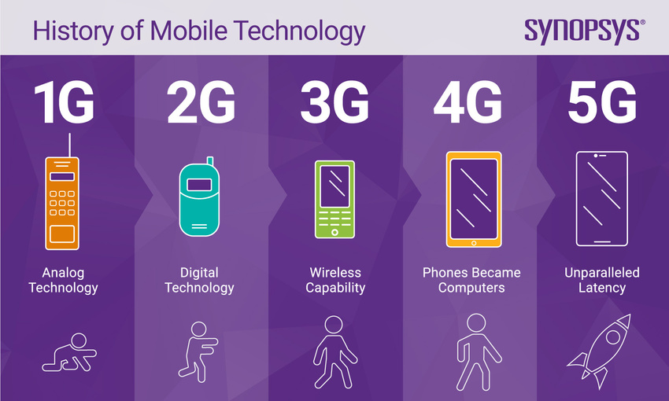
Σύγκριση 4g και 5g - 1
1980 1990 2000 2010 2020
1990 2000 2010 2020 2030?
6

Slide 7
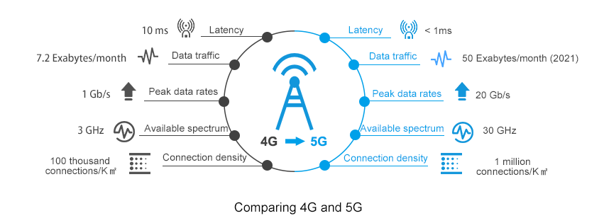
Σύγκριση 4g και 5g - 2
7

Slide 8
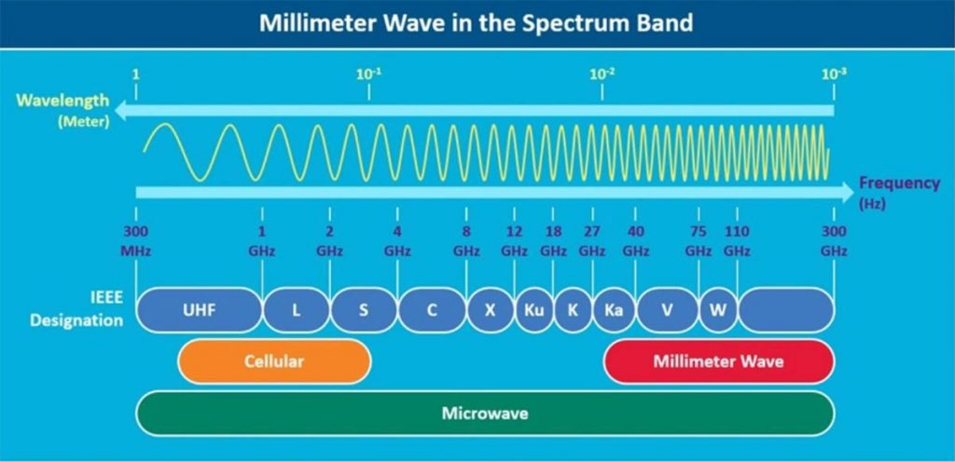
Φάσμα Συχνοτήτων - 1
8

Slide 9
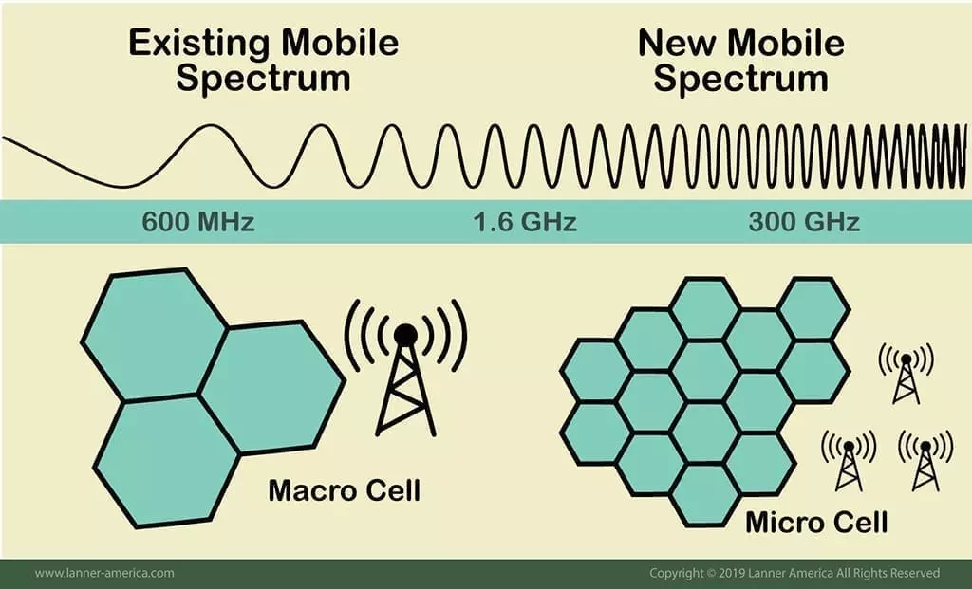
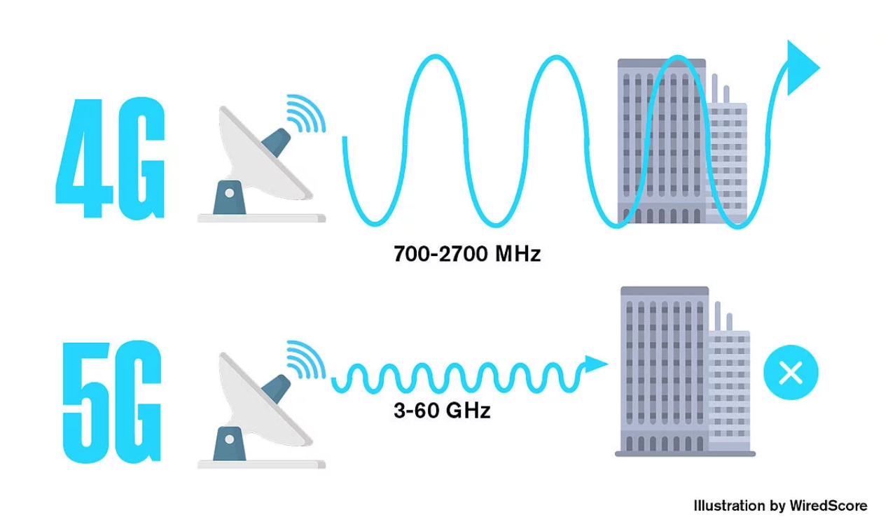
Φάσμα Συχνοτήτων - 2
Ταχύτητα
vs
Εμβέλεια
9

Slide 10
Όραμα - Στόχος
Ασύρματα δίκτυα επικοινωνιών :
Πολλαπλών υπηρεσιών (εργασία, διασκέδαση)
Υψηλού ρυθμού
Υψηλής ποιότητας
Υψηλής αξιοπιστίας/ασφάλειας
Πολλαπλών χρηστών οπουδήποτε, οποτεδήποτε
Συνεχούς επεκτασιμότητας
Χαμηλής κατανάλωσης ενέργειας
Δίκτυα επικοινωνιών: VoIP, GSM, LTE, WiMAX, TETRA, Bluetooth, WLAN, WPAN, WMAN, 5g
10
«Συστήματα κινητών επικοινωνιών», Κωνσταντίνου Φ., Κανάτας Αθ. Και Πάντος Γ., εκδόσεις Παπασωτηρίου
Notes:
LTE=Long Term Evolution
Wimax=Worldwide Interoperability for Microwave Access φτανει τα 35 χιλιόμετρα
4g=LTE+WIMAX
TETRA=ασύρματο δίκτυο που χρησιμοποιούν αστυνομιες, ασθενοφορα κτλ

Slide 11
Βασικές έννοιες - 1
Ο χρόνος απόκρισης του δικτύου (network latency) είναι το χρονικό διάστημα που χρειάζεται για να ταξιδέψει ένα πακέτο δεδομένων από την πηγή του στον προορισμό του.
Το εύρος ζώνης (bandwidth) αναφέρεται στο μέγιστο όγκο δεδομένων που μπορούν να μεταφερθούν μέσω της γραμμής του δικτύου σε μια δεδομένη χρονική περίοδο.
Η ρυθμαπόδοση (throughput) αναφέρεται στον πραγματικό όγκο δεδομένων που μεταφέρονται μέσω της γραμμής του δικτύου.
Χωρητικότητα (capacity) ενός δικτύου κινητής τηλεφωνίας είναι ο συνολικός όγκος δεδομένων ή φωνητικής κίνησης που το σύστημα είναι σε θέση να μεταφέρει από και προς τους χρήστες.
11
Notes:
Διαμεταγωγή
Διεκπαιρεωτική ικανότητα
ταχύτητα μεταφοράς πληροφορίας

Slide 12
Βασικές έννοιες - 2
Ζεύξεις. Οι ζεύξεις είναι τα μέσα μεταφοράς (καλούνται και φυσικά μέσα) της πληροφορίας που συνδέουν τις συσκευές του δικτύου (ηλεκτρικά καλώδια, οπτικές ίνες, ραδιοκύματα κτλ).
Κόμβοι. Οι κόμβοι είναι οι συσκευές που χρησιμοποιούν τις ζεύξεις για να επικοινωνούν μεταξύ τους και εμπεριέχουν μία ή περισσότερες άλλες συσκευές που αναμεταδίδουν (επαναλήπτες, διανεμητές, γέφυρες, μεταγωγείς, δρομολογητές) ή παράγουν-καταναλώνουν (σταθμοί εργασίας, εκτυπωτές, εξυπηρετητές ή τηλεφωνικές συσκευές) την πληροφορία.
12
Notes:
Οι επαναλήπτες (repeaters) που μεταφέρουν την πληροφορία από την μια ζεύξη στην άλλη ενισχυμένη. Χρησιμοποιούνται όταν έχουμε μεγαλύτερη απόσταση από αυτή που μπορεί να υποστηρίξει μια ζεύξη για να ενισχύσουν το σήμα.
Οι διανεμητες (hubs) που λαμβάνουν την πληροφορία από μία ζεύξη και την μεταβιβάζουν σε όλες τις άλλες.
Οι γέφυρες (bridges) που λαμβάνουν την πληροφορία από μία ζεύξη και την μεταβιβάζουν σε μια δεύτερη αν ο προορίζεται γι αυτήν.
Οι μεταγωγείς (switches) που κάνουν ότι οι πλήμνες και οι γέφυρες μαζί. Λαμβάνουν την πληροφορία από μια ζεύξη (όπως οι πλήμνες) και την μεταβιβάζουν μόνο στη ζεύξη για την οποία προορίζεται (όπως οι γέφυρες).
Οι δρομολογητές (routers) που επεξεργάζονται την πληροφορία και την προωθούν σε άλλα δίκτυα.
Οι ελεγκτές διασύνδεσης δικτύου (NIC) η διεπαφή που επιτρέπει σε μια συσκευή να συνδεθεί μέσω ζεύξης.

Slide 13
Βασικές έννοιες - 3
Σε ένα κόμβο του δικτύου, η φυσική μετακίνηση των bit δεδομένων από θύρα εισόδου σε θύρα εξόδου καλείται μεταγωγή
Μεταγωγή κυκλώματος: αποκλειστικό μονοπάτι επικοινωνίας – ελάχιστη καθυστέρηση μετάδοσης – PSTN, ISDN – Συνεχείς, αποκλειστικές και πρόσκαιρες κλήσεις
Μεταγωγή πακέτου: Τα δεδομένα οργανώνονται σε πακέτα. Τα πακέτα ακολουθούν τον ίδιο ή διαφορετικό δρόμο το καθένα μέσω του δικτύου. Κουβαλούν την διεύθυνση του παραλήπτη και ένα αύξοντα αριθμό πακέτου
Η δρομολόγηση αναλαμβάνει την μετάδοση της πληροφορίας από τον αποστολέα στον παραλήπτη μέσω του δικτύου
13
«Συστήματα κινητών επικοινωνιών», Κωνσταντίνου Φ., Κανάτας Αθ. Και Πάντος Γ., εκδόσεις Παπασωτηρίου

Slide 14
Ποιότητα Υπηρεσίας - QoS
Βασικές παράμετροι
Ελάχιστος απαιτούμενος ρυθμός μετάδοσης
Μέγιστος ανεκτός ρυθμός σφαλμάτων
Μέγιστη ανεκτή χρονική καθυστέρηση
Παραδείγματα:
Υπηρεσίες φωνής: Σχετικά μικρός ρυθμός μετάδοσης, ανεκτικότητα στα σφάλματα, περιορισμός στη χρονική καθυστέρηση
Υπηρεσίες δεδομένων: Μεγάλους ρυθμούς μετάδοσης, μικρούς ρυθμούς σφαλμάτων, ανεκτικότητα στη χρονική καθυστέρηση
Συμπέρασμα : Κάθε υπηρεσία έχει τις δικές της απαιτήσεις !!!
14
«Συστήματα κινητών επικοινωνιών», Κωνσταντίνου Φ., Κανάτας Αθ. Και Πάντος Γ., εκδόσεις Παπασωτηρίου

Slide 15
Οι πιο σημαντικοί παράγοντες για τα δίκτυα 5^{ης} γενιάς - 1
Υψηλών ταχυτήτων πρόσβαση χρηστών σε ευρυζωνικές υπηρεσίες σε κάθε σημείο της κυψέλης εξυπηρέτησης
Ευελιξία δικτύων, προσαρμογή, ανανέωση υπηρεσιών και εφαρμογών
Ανεκτό κόστος για το πλήθος των χρηστών
Δυνατότητες αυτό-προσαρμογής, αυτό-οργάνωσης των κόμβων του δικτύου για την βελτίωση της απόδοσης
Δυνατότητες διαμοιρασμού των διαθέσιμων πόρων μεταξύ των δικτύων
15
«Συστήματα κινητών επικοινωνιών», Κωνσταντίνου Φ., Κανάτας Αθ. Και Πάντος Γ., εκδόσεις Παπασωτηρίου

Slide 16
Οι πιο σημαντικοί παράγοντες για τα δίκτυα 5^{ης} γενιάς - 2
Κυβερνοασφάλεια
Βελτίωση ενεργειακής απόδοσης λειτουργίας των συστημάτων - Οικολογικό αποτύπωμα
Ασφάλεια των χρηστών από την ακτινοβολία
Προσαρμογή του δικτύου εντός και εκτός πόλης χωρίς εκπτώσεις στην ποιότητα των υπηρεσιών
Πρόβλεψη και βαθμιαία ενσωμάτωση της επόμενη τεχνολογίας
16
«Συστήματα κινητών επικοινωνιών», Κωνσταντίνου Φ., Κανάτας Αθ. Και Πάντος Γ., εκδόσεις Παπασωτηρίου

Slide 17
Οργανισμοί προτυποποίησης
ITU: Διεθνής ένωση τηλεπικοινωνιών
ITU – R : τομέας ραδιοεπικοινωνιών
ITU – T : τομέας προτύπων
ITU – D : τομέας ανάπτυξης
ETSI: Ευρωπαϊκό ινστιτούτο τηλεπικοινωνιακών προτύπων
ANSI: Αμερικανικό εθνικό ίδρυμα προτυποποίησης
ΙΕΕΕ: Ινστιτούτο Ηλεκτρολόγων και Ηλεκτρονικών Μηχανικών
ISO: Διεθνής οργανισμός προτυποποίησης
17
«Συστήματα κινητών επικοινωνιών», Κωνσταντίνου Φ., Κανάτας Αθ. Και Πάντος Γ., εκδόσεις Παπασωτηρίου

Slide 18
Μετάδοση πολυμεσικής πληροφορίας
Αποτελείται από πολλαπλά μέσα-συνιστώσες
(φωνή, βίντεο, εικόνες, μουσική κτλ)
Οι εφαρμογές της είναι είτε διαδραστικές (ανάδραση από τον χρήστη) είτε διανεμητικές (μπορούν να ελέγχονται από τον χρήστη)
Απαιτείται μετάδοση μεγάλου όγκου δεδομένων
(λύση: τεχνικές συμπίεσης)
Εμφανίζονται προβλήματα συγχρονισμού μεταξύ πακέτων:
Ίδιας συνιστώσας - τρέμουλο (jitter)
Διαφορετικής συνιστώσας – ασυμμετρία (skew)
18
«Συστήματα κινητών επικοινωνιών», Κωνσταντίνου Φ., Κανάτας Αθ. Και Πάντος Γ., εκδόσεις Παπασωτηρίου

Slide 19
Υπηρεσίες Τηλ/κών Δικτύων
Με σύνδεση: Προηγείται πριν τη μετάδοση της πληροφορίας η εγκατάσταση της σύνδεσης (τρεις φάσεις: εγκατάσταση, μετάδοση, απόλυση)-παρουσιάζει σταθερή καθυστέρηση
Χωρίς σύνδεση: Κάθε πακέτο μπορεί να ακολουθήσει διαφορετικό μονοπάτι. Δεν προαποφασίζεται συγκεκριμένο μονοπάτι.
Παρουσιάζονται αποκλίσεις στις καθυστερήσεις διάδοσης από πακέτο σε πακέτο (δίκτυα μεταγωγής πακέτων)
19
«Συστήματα κινητών επικοινωνιών», Κωνσταντίνου Φ., Κανάτας Αθ. Και Πάντος Γ., εκδόσεις Παπασωτηρίου

Slide 20
Ανάγκη ενοποίησης υπηρεσιών
Οι υπηρεσίες μετάδοσης φωνής χρησιμοποιούν δίκτυα μεταγωγής κυκλώματος
Οι υπηρεσίες μετάδοσης δεδομένων χρησιμοποιούν δίκτυα μεταγωγής πακέτων
GSM : δίκτυο κινητών επικοινωνιών – δίκτυο αφετηρία για την παροχή δεδομένων
HSCSD : δίκτυο μεταγωγής κυκλώματος για μετάδοσης δεδομένων
GPRS/EDGE : Αξιοποίηση της μεταγωγής πακέτου
UMTS : Αξιοποίηση και των δύο τεχνολογιών μεταγωγής
IP : Ανάπτυξη δικτύων μεταγωγής πακέτων (τελικός στόχος)
HSPA, LTE
ALL IP Networks : Μικρό κόστος για τους παρόχους, αξιοποίηση υπάρχουσας υποδομής, ευελιξία ανάπτυξης υπηρεσιών και επέκτασης δικτύου
20
«Συστήματα κινητών επικοινωνιών», Κωνσταντίνου Φ., Κανάτας Αθ. Και Πάντος Γ., εκδόσεις Παπασωτηρίου

Slide 21
Ανάγκη ενοποίησης υπηρεσιών
5G
Οι υπηρεσίες μετάδοσης φωνής χρησιμοποιούν δίκτυα μεταγωγής κυκλώματος
Οι υπηρεσίες μετάδοσης δεδομένων χρησιμοποιούν δίκτυα μεταγωγής πακέτων
GSM : δίκτυο κινητών επικοινωνιών – δίκτυο αφετηρία για την παροχή δεδομένων
HSCSD : δίκτυο μεταγωγής κυκλώματος για μετάδοσης δεδομένων
GPRS/EDGE : Αξιοποίηση της μεταγωγής πακέτου
UMTS : Αξιοποίηση και των δύο τεχνολογιών μεταγωγής
IP : Ανάπτυξη δικτύων μεταγωγής πακέτων (τελικός στόχος)
HSPA, LTE
ALL IP Networks : Μικρό κόστος για τους παρόχους, αξιοποίηση υπάρχουσας υποδομής, ευελιξία ανάπτυξης υπηρεσιών και επέκτασης δικτύου
21
«Συστήματα κινητών επικοινωνιών», Κωνσταντίνου Φ., Κανάτας Αθ. Και Πάντος Γ., εκδόσεις Παπασωτηρίου

Slide 22
Μοντέλα αναφοράς
Στα δίκτυα υπολογιστών και δικτύων, τα μοντέλα αναφοράς δίνουν ένα προσχεδιασμένο πλαίσιο που τυποποιεί την επικοινωνία μεταξύ ετερογενών δικτύων και διαφορετικών συσκευών.
Είναι ταυτόχρονα το αλφάβητο, η γλώσσα και το εννοιολογικό «λεξικό» των δικτύων.
22
«Συστήματα κινητών επικοινωνιών», Κωνσταντίνου Φ., Κανάτας Αθ. Και Πάντος Γ., εκδόσεις Παπασωτηρίου

Slide 23
Μοντέλα αναφοράς OSI και TCP/IP - 2
OSI
(Open System Interconnection)
TCP/IP
(Transmission Control Protocol/ Internet Protocol)
Εφαρμογής Εφαρμογής Παρουσίασης
Συνόδου
Μετάδοσης
Μετάδοσης
Δικτύου
Δικτύου
Φυσικό και
Ζεύξης
Ζεύξης
Φυσικό
Τα συστήματα κινητών επικοινωνιών βασίζονται στα μοντέλα αναφοράς !!!!
23
«Συστήματα κινητών επικοινωνιών», Κωνσταντίνου Φ., Κανάτας Αθ. Και Πάντος Γ., εκδόσεις Παπασωτηρίου

Slide 24
Μοντέλα αναφοράς OSI και TCP/IP - 3
OSI
(Open System Interconnection)
TCP/IP
(Transmission Control Protocol/ Internet Protocol)
Εφαρμογής Εφαρμογής Παρουσίασης
Συνόδου
Μετάδοσης
Μετάδοσης
Δικτύου
Δικτύου
Φυσικό και
Ζεύξης
Ζεύξης
Φυσικό
Τα συστήματα κινητών επικοινωνιών βασίζονται στα μοντέλα αναφοράς !!!!
24
«Συστήματα κινητών επικοινωνιών», Κωνσταντίνου Φ., Κανάτας Αθ. Και Πάντος Γ., εκδόσεις Παπασωτηρίου

Slide 25
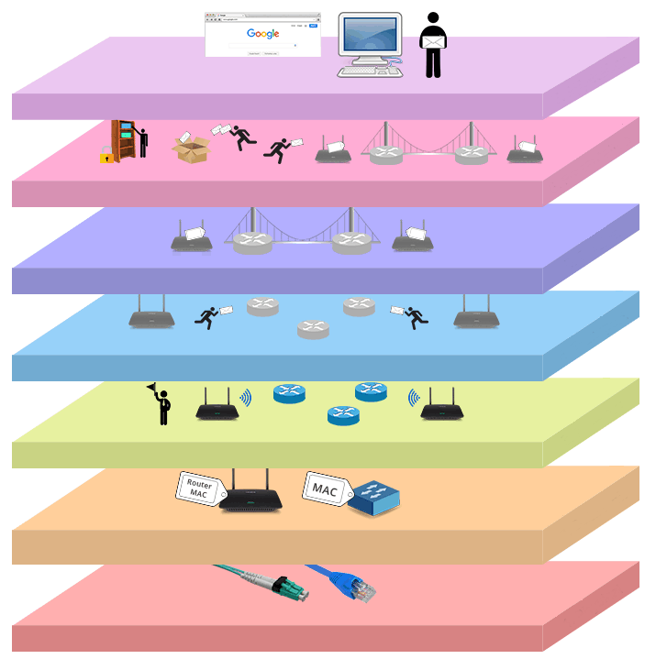
Μοντέλα αναφοράς OSI και TCP/IP - 1
Εφαρμογής
Λογισμικό σε επίπεδο χρήστη
Τι θα πάει
Μεταφράζει τα δεδομένα μεταξύ δικτύου και τοπικού υπολογιστή
Παρουσίασης
Πάει
Συνόδου
Επιτυγχάνει αξιόπιστες συνδέσεις μεταξύ των διαδικασιών
Του δείχνω τον δρόμο
Μετάδοσης
Ελέγχει τη ροή δεδομένων στο δίκτυο
Εξασφαλίζω ότι μπορεί να πάει
Δρομολογεί το μήνυμα, (μετάφραση από λογικές σε φυσικές διευθύνσεις)
Δικτύου
Πώς θέλω να πάει
Πραγματοποιεί αποστολή και λήψη μέσω ETHERNET
Ζεύξης
Πού θέλω να πάει
Το hardware. Ο σύνδεσμος προς το μέσο μετάδοσης του δικτύου (κουτιά πολυπλέκτη και καλώδια)
Φυσικό
25
Από ποιον δρόμο θα πάει

Slide 26
Κινητές επικοινωνίες & μοντέλα αναφοράς
Φυσικό στρώμα:
Περιορισμοί: εύρος ζώνης (φάσμα), κατανάλωση ισχύος
Προβλήματα: θόρυβος, παρεμβολές, παραμόρφωση, χρονική εξάρτηση κατάστασης διαύλου – ανάγκη για πολύπλοκες τεχνικές σε πομπό και δέκτη
Στρώμα ζεύξης δεδομένων:
Διαμοιρασμός πόρων (συχνότητες, χρόνος, περιοχές κάλυψης)
Επίπεδο MAC: τεχνικές μεταπομπής και ελέγχου ισχύος
Στρώμα δικτύου:
Δυναμική δρομολόγηση (ανάλογα με τη θέση του χρήστη)
Ποιότητα προσφερόμενων υπηρεσιών
26
«Συστήματα κινητών επικοινωνιών», Κωνσταντίνου Φ., Κανάτας Αθ. Και Πάντος Γ., εκδόσεις Παπασωτηρίου

Slide 27
5G ΤΟΠΟΛΟΓΙΑ
Αποκεντρωμένο σύστημα
Συγκεντρωτικό σύστημα
27

Slide 28
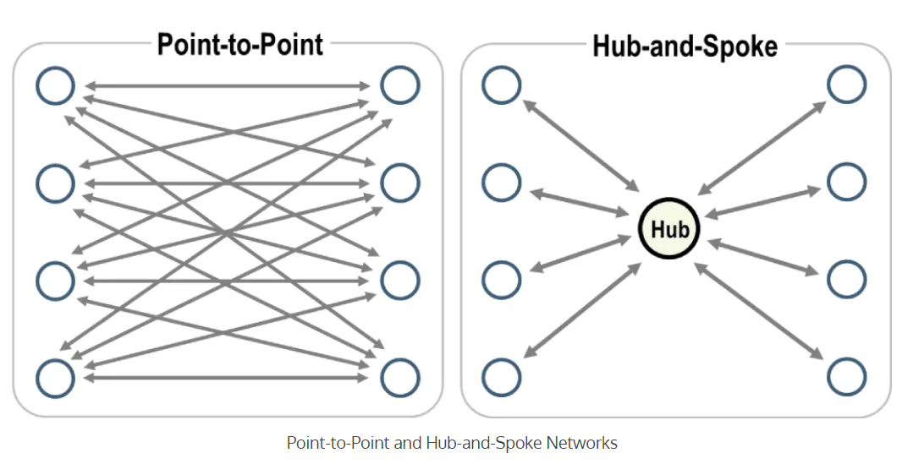
Δικτύωση με βάση το λογισμικό (software-defined networking, SDN) – 5G
Δικτύωση με βάση τoν τεχνικό εξοπλισμό (hardware) – 4G
Λογισμική υπερσυγκέντρωση
Τεχνική υπερσυγκέντρωση

Slide 29
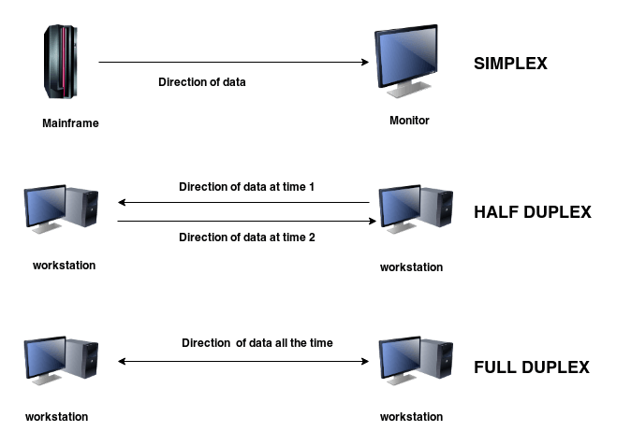
Τύποι διαύλων επικοινωνίας
Simplex
Η επικοινωνία είναι δυνατή μόνο στη μία κατεύθυνση (beeper)
Half-duplex
Αμφίδρομη αλλά όχι ταυτόχρονη επικοινωνία (ασύρματοι)
Full-duplex
Τηλέφωνα
29
«Συστήματα κινητών επικοινωνιών», Κωνσταντίνου Φ., Κανάτας Αθ. Και Πάντος Γ., εκδόσεις Παπασωτηρίου

Slide 30
Τεχνικές διαχωρισμού σήματος
Τα συστήματα κινητών επικοινωνιών παρέχουν ταυτόχρονα δύο διαύλους επικοινωνίας:
Από τον σταθμό βάσης (ΣΒ) στον κινητό σταθμό (ΚΣ) – ευθεία ή κάτω ζεύξη (DL)
Από τον ΚΣ στο ΣΒ – αντίστροφη ή άνω ζεύξη (UL)
Οι δύο δίαυλοι αξιοποιούν μία από τις παρακάτω τεχνικές:
FDD : Διαφορετική συχνότητα για UL και DL - συμμετρία ως προς το εύρος ζώνης και το ρυθμό μετάδοσης μεταξύ των UL και DL
TDD : Ίδια συχνότητα αλλά διαφορετική γειτονική χρονοσχισμή για τα UL και DL – ασυμμετρία των δύο ζεύξεων : ευελιξία στην απόδοση φάσματος
30
«Συστήματα κινητών επικοινωνιών», Κωνσταντίνου Φ., Κανάτας Αθ. Και Πάντος Γ., εκδόσεις Παπασωτηρίου

Slide 31
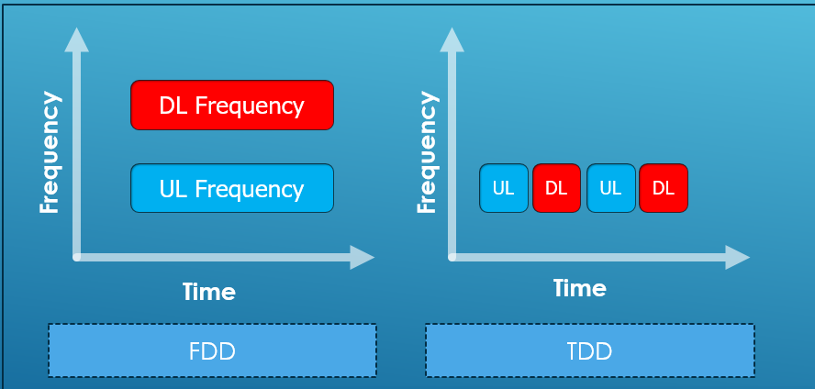
Τεχνικές διαχωρισμού σήματος
31
«Συστήματα κινητών επικοινωνιών», Κωνσταντίνου Φ., Κανάτας Αθ. Και Πάντος Γ., εκδόσεις Παπασωτηρίου

Slide 32
FDD : Frequency Division Duplex
Μία κεραία εκπομπής και λήψης
Συνεχής εκπομπή σε UL-DL. Ο δέκτης εκτιμά συνεχώς την κατάσταση του διαύλου – μείωση των καθυστερήσεων
Μεγάλη ανοχή στις παρεμβολές λόγω σχετικά μεγάλης φασματικής απόστασης UL & DL
+
Οι UL και DL δίαυλοι είναι ασυσχέτιστοι
Δεν προσφέρεται μεταβλητή απόδοση φάσματος στις ζεύξεις UL και DL, ούτε η ευελιξία απόδοσης φάσματος στο σύστημα
Εισάγεται συχνοτικό διάστημα φύλαξης = σπατάλη φάσματος
Σε ένα τερματικό : 2 LO (1 για κάθε κατεύθυνση), αποδοτικοί διαπλέκτες και φίλτρα με απότομη κλίση οπότε αυξάνεται το κόστος
-
32
«Συστήματα κινητών επικοινωνιών», Κωνσταντίνου Φ., Κανάτας Αθ. Και Πάντος Γ., εκδόσεις Παπασωτηρίου

Slide 33
ΤDD : Time Division Duplex
+
Επιτρέπει ευέλικτη απόδοση των πόρων στις UL & DL
Αμοιβαιότητα του διαύλου : Το τερματικό εκτιμά τη κατάσταση ενός διαύλου και την εκτίμηση αυτή τη χρησιμοποιεί και για τον άλλο
Μειωμένο κόστος εξοπλισμού
Μεγαλύτερο εύρος ζώνης για κάθε δίαυλο
Επιτρέπει δυναμική απόδοση φάσματος μεταξύ UL & DL
+
Παρεμβολές μεταξύ παρόχων στην ίδια γεωγραφική περιοχή
Παρεμβολές μεταξύ γειτονικών ΣΒ
Εμφανίζεται εξάρτηση των χρονικών διαστημάτων φύλαξης από το μέγεθος των κυψελών
Υποβαθμίζεται η ποιότητα των υπηρεσιών αν η καθυστέρηση αμφιδρόμησης ξεπερνά κάποια όρια
Ελλοχεύει ο κίνδυνος η πληροφορία της κατάστασης του καναλιού να είναι ανεπίκαιρη
-
33
«Συστήματα κινητών επικοινωνιών», Κωνσταντίνου Φ., Κανάτας Αθ. Και Πάντος Γ., εκδόσεις Παπασωτηρίου

Slide 34
Συστήματα ασύρματης ζεύξης
Πέραν των κυψελωτών συστημάτων :
Συστήματα ασύρματης τηλεφωνίας : DECT
Τοπικά δίκτυα επικοινωνιών : WLAN
Προσωπικά δίκτυα επικοινωνιών : WPAN
Δίκτυα σταθερής ευρυζωνικής ραδιο-πρόσβασης : LMDS, MMDS
Επαγγελματικά δίκτυα κινητών επικοινωνιών : PMR
Ψηφιακά συστήματα ευρυεκπομπής : DVB-T, DVB-H, DAB
Δορυφορικά συστήματα κινητών επικοινωνιών : INMARSAT, starlink, kuiper
34
«Συστήματα κινητών επικοινωνιών», Κωνσταντίνου Φ., Κανάτας Αθ. Και Πάντος Γ., εκδόσεις Παπασωτηρίου

Slide 35
Βασική ορολογία
MS, UE : Κινητός σταθμός
BTS, eNB : Σταθμός βάσης
Backbone network : δίκτυο κορμού του παρόχου
BSC : Ελεγκτής – παρέχει σύνδεση του δικτύου κορμού με τον εκάστοτε BTS
MSC : κέντρο μεταγωγής – συνδεδεμένο με ένα αριθμό BSC, Διαχειρίζεται και δρομολογεί τις κλήσεις σε μία ευρεία περιοχή
GMSC : Είναι ένα από τα κέντρα μεταγωγής που αναλαμβάνει τη σύνδεση του δικτύου κινητών επικοινωνιών με το δίκτυο σταθερών επικοινωνιών
Περιαγωγή (roaming) : Ανταλλαγή μηνυμάτων ελέγχου μεταξύ ΚΣ και ΣΒ – γνώση της εκάστοτε κυψέλης που εξυπηρετεί (το τερματικό του χρήστη είναι σε αναμονή). Εδώ περιλαμβάνεται και η περίπτωση ο ΚΣ να αλλάζει πάροχο δικτύου
Μεταπομπή ή διαπομπή (handoff ή handover) : Το δίκτυο φροντίζει να διατηρήσει την επικοινωνία ΚΣ και ΣΒ κατά τη μετακίνηση του ΚΣ από τα όρια μιάς κυψέλης στα όρια μιας άλλης
35
«Συστήματα κινητών επικοινωνιών», Κωνσταντίνου Φ., Κανάτας Αθ. Και Πάντος Γ., εκδόσεις Παπασωτηρίου

Slide 36
Δομή κυψελωτού συστήματος 4G
Gateway MSC
Public Switched Telephone Network (PSTN)
Base Station Subsystem (BSS)
Network SubSystem (NSS)
Base Station controller (BSC)
Mobile Switching Center (MSC)
Base Transceiver Stations (BTS)
VLR - Visitor Location Register
Moving Station (MS)
36

Slide 37
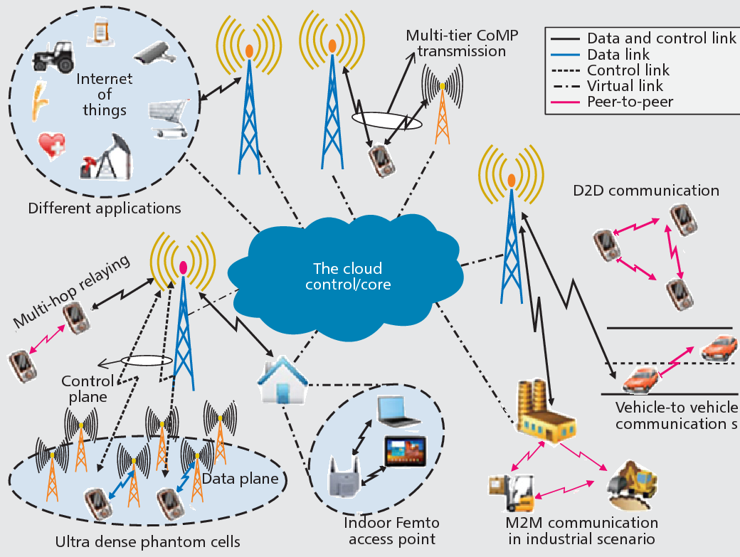
Δομή κυψελωτού συστήματος 5G
37

Slide 38
Βασικές λειτουργίες
Εντοπισμός και παρακολούθηση ΚΣ
Παροχή σύνδεσης των ΚΣ με τους βέλτιστους διαθέσιμους ΣΒ
Καλύτερη δυνατή αξιοποίηση των πόρων του συστήματος σε χώρο, χρόνο και συχνότητα
Υποστήριξη της διασυνδεσιμότητας των ΚΣ
38
«Συστήματα κινητών επικοινωνιών», Κωνσταντίνου Φ., Κανάτας Αθ. Και Πάντος Γ., εκδόσεις Παπασωτηρίου

Slide 39
Εξυπηρέτηση πελατών ΚΣ
Είναι απαραίτητη η πρόσβαση στο δίκτυο και μάλιστα με κάποιο σχετικό έλεγχο
Οι δυνατότητες συντονισμού πρόσβασης (αφορά UL & DL) παρέχουν πλήρη προστασία (προγραμματισμός) και για την τυχαία πρόσβαση στους χρήστες
Ο συντονισμός πρόσβασης διαθέτει 4 πεδία : χώρος, χρόνος, συχνότητα και κώδικες και εξασφαλίζει πρόσβαση σε φυσικούς διαύλους στους χρήστες
39
«Συστήματα κινητών επικοινωνιών», Κωνσταντίνου Φ., Κανάτας Αθ. Και Πάντος Γ., εκδόσεις Παπασωτηρίου

